Slide 1
Sesion 13, 14
Ing. David Burgos Pérez

Slide 2
Inyección de dependencias
Si tienes un componente que depende de un servicio, no creas ese servicio (en el componente ) si no en el constructor.
Código esta desacoplado, el servicio se encarga y el componente lo consume.
ng generate service heroes/hero

Slide 3
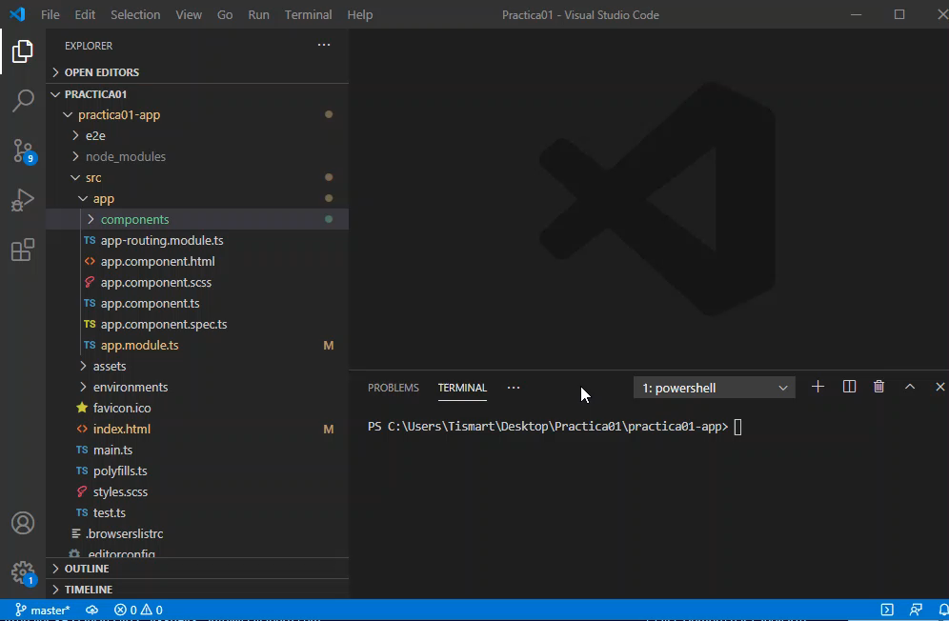
Inyección de dependencias

Slide 4
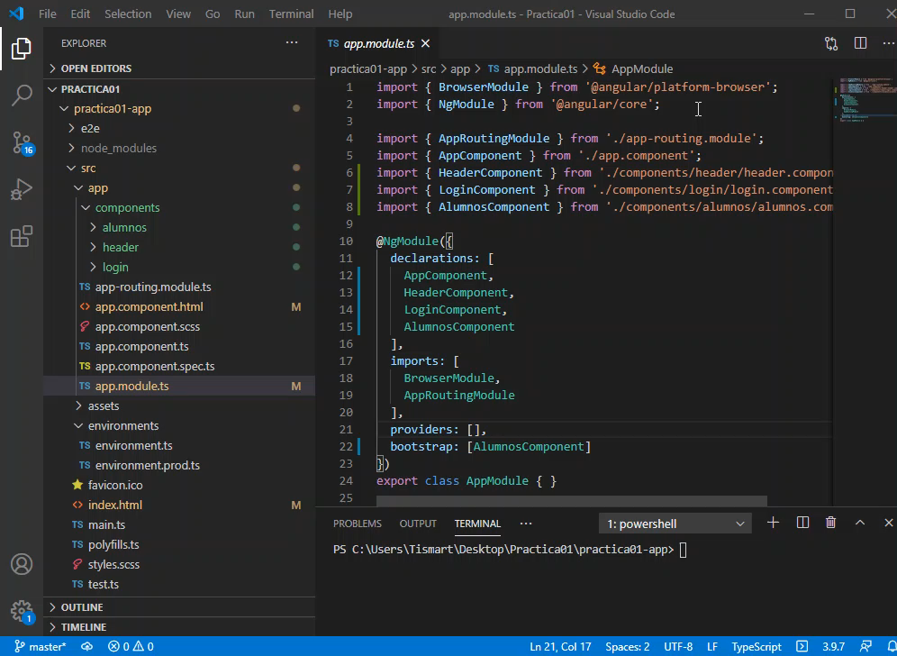
HttpClient

Slide 5
Directivas
Componentes: Son directivas con el uso de templates.
Directivas estructurales: Se puede cambiar el DOM
Directivas de atributo: Cambia la apariencia o comportamiento de un elemento, componente u otra directiva

Slide 6
Directivas
Estructurales
ngIf
ngFor
ngSwitch
Estructurales
ngClass
ngStyle
ngModel

Slide 7
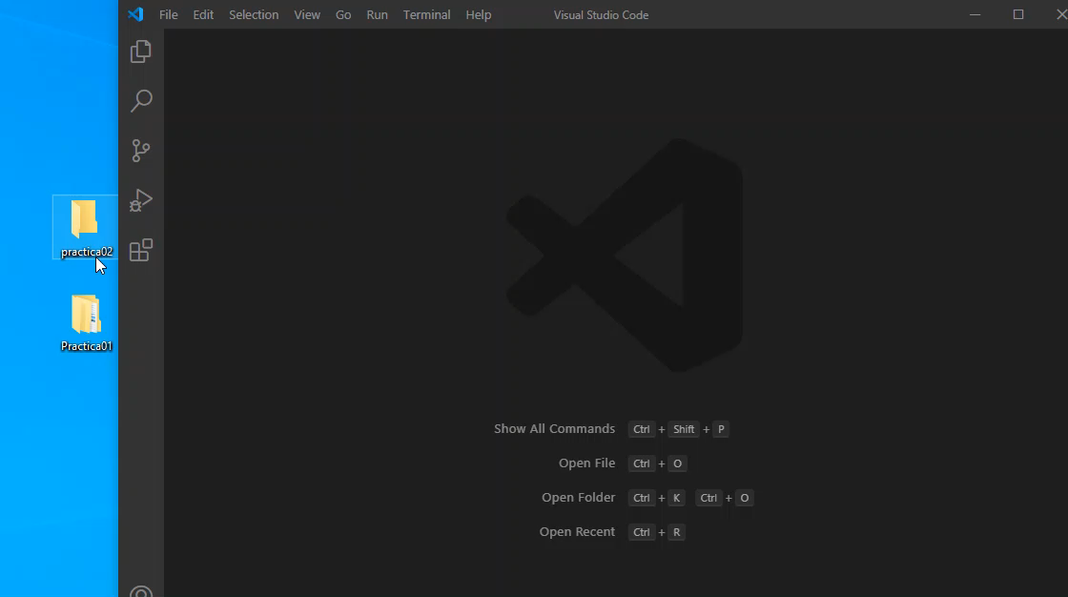
Directivas

Slide 8
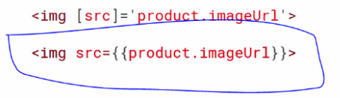
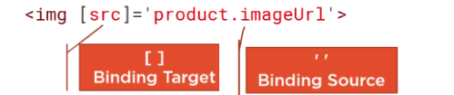
Data Binding
Vincular propiedades (property binding)
Si queremos pasar datos desde la Clase al Template

Slide 9
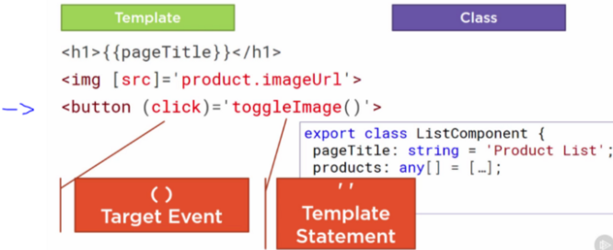
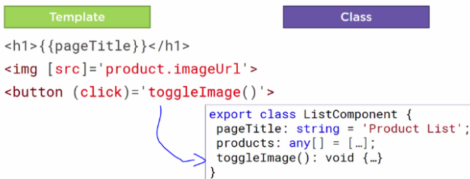
Data Binding
Event binding (manejar eventos)
El nombre del mismo en () y método en ‘ ’:

Slide 10
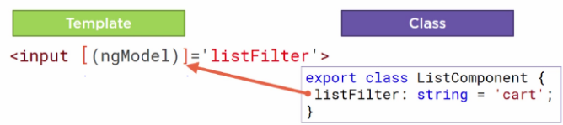
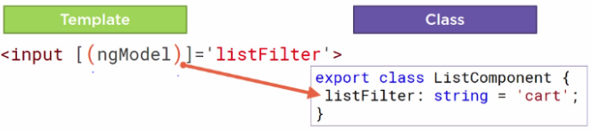
Data Binding
Two way binding (vincular datos en los dos sentidos)
Desde la vista y Template hasta la Clase y desde Clase hasta la vista, Template.
Data Binding

Slide 11
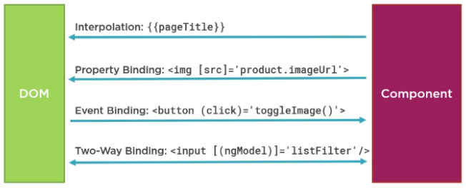
Data Binding - Resumen

Slide 12
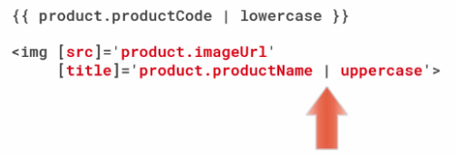
Transformación de datos - Pipe
Para minúsculas / mayúsculas
Ejm: moneda USD y ‘1.2–2’: el 1 indica el número mínimo de enteros, el .2: número mínimo de decimales, y -2: máximo de cifras decimales.
Algunos de los tipos: Slice, Decimal, Percent, Currency, Json, Async y Date

Slide 13
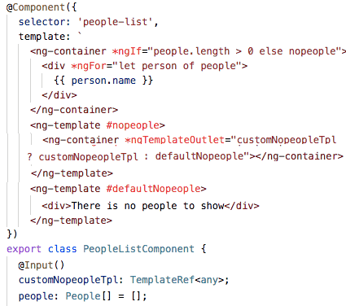
Plantillas
ng-template: Se utiliza para renderizar datos con *ngIf por ejm.
ng-container: Se utiliza para renderizar datos internos y externos.
ngTemplateOutlet: Se utiliza para renderizar datos internos y externos.

Slide 14
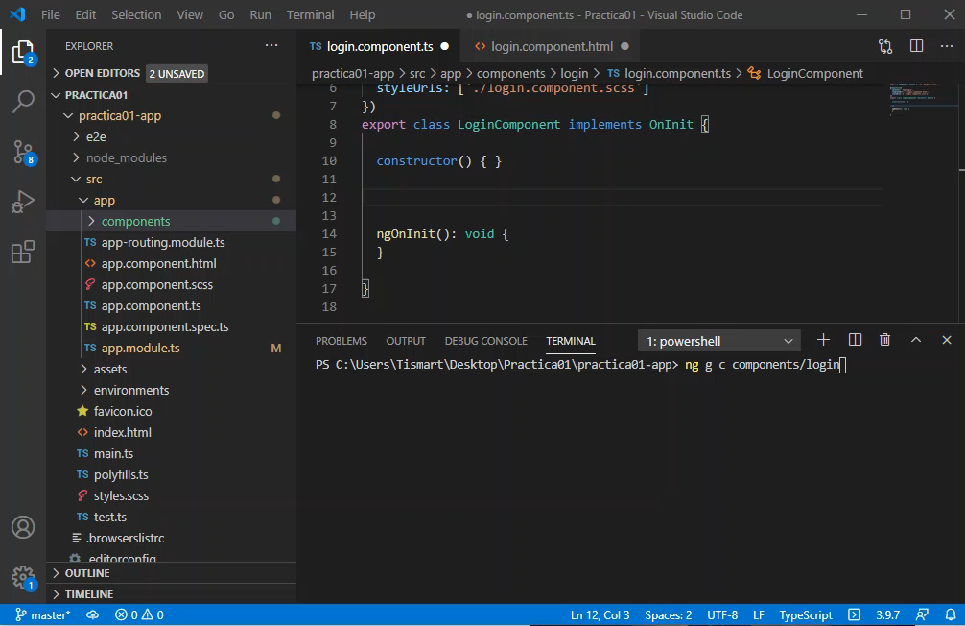
Plantillas

Slide 15
Ciclos de vida
ngOnChanges(): Este hook se llama al inicio y cada vez que Angular detecta un cambio en los inputs del componente.
ngOnInit(): Este hook te permite inicializar el componente una vez ha recibido las propiedades de entrada.
ngDoCheck(): Sirve para detectar y actuar sobre cambios que Angular no va a detectar por si mismo. Después de ngOnChanges().
ngAfterContentInit(): Se ejecuta una sola vez, después de que Angular proyecte contenido externo en ng-content.

Slide 16
Ciclos de Vida
ngAfterContentChecked(): Se ejecuta después del contenido proyectado. En los cambios, después de ngDoCheck().
ngAfterViewInit(): Se llama una única vez, tras inicializar las vistas y sub-vistas del componente.
ngAfterViewChecked(): Se llama después de comprobar los cambios de las vistas y sub-vistas del componente y en los cambios, después de ngAfterContentChecked().
ngOnDestroy(): Antes de destruir el componente, previene memory leaks, elimina suscripciones a Observables y event handlers.

Slide 17
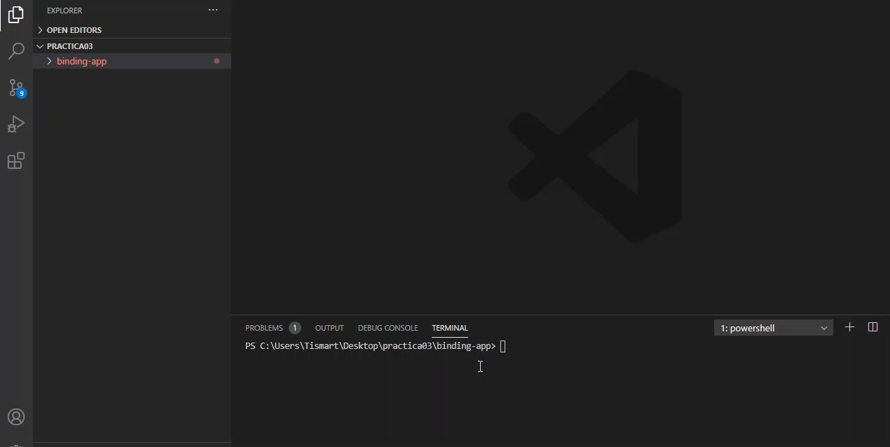
Ciclos de Vida

Slide 18
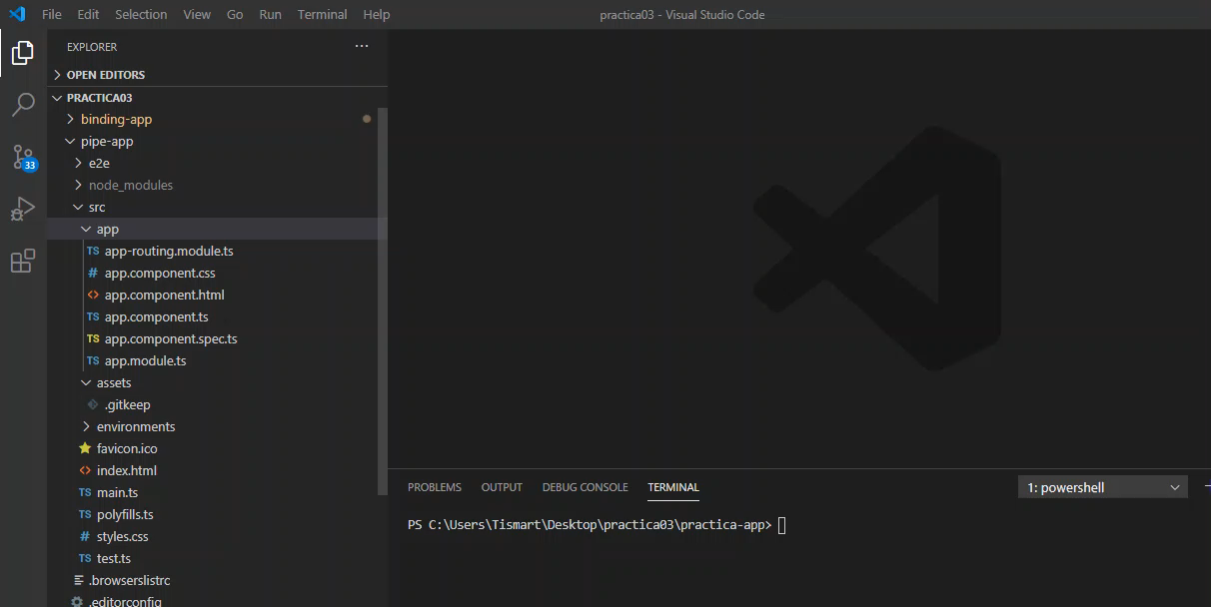
Routing

Slide 19
Proyecto Angular - Firebase

